Slide 1
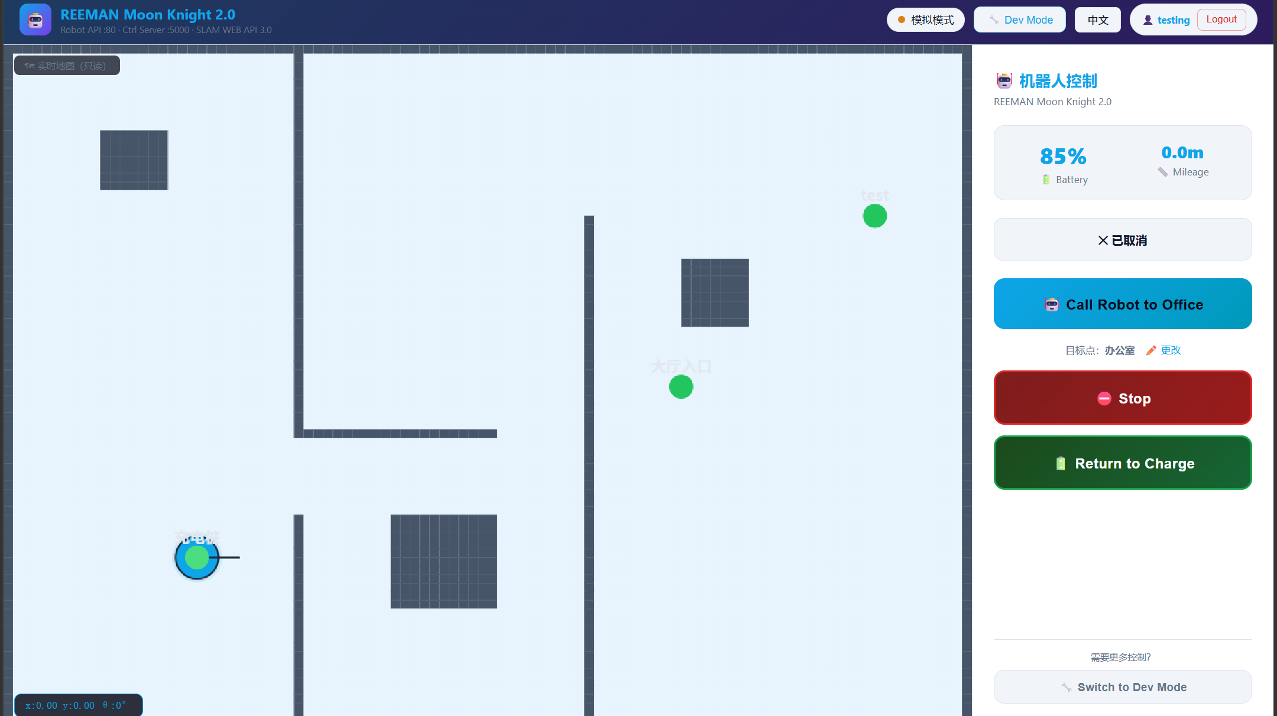
工作汇报
PROGRESS REPORT
机器人系统 · AI游戏开发 · Claude Code 应用
📅 2025
👤 Kenny
🏢 ATT Group
Proprietary & Confidential — ATT Group

Slide 2
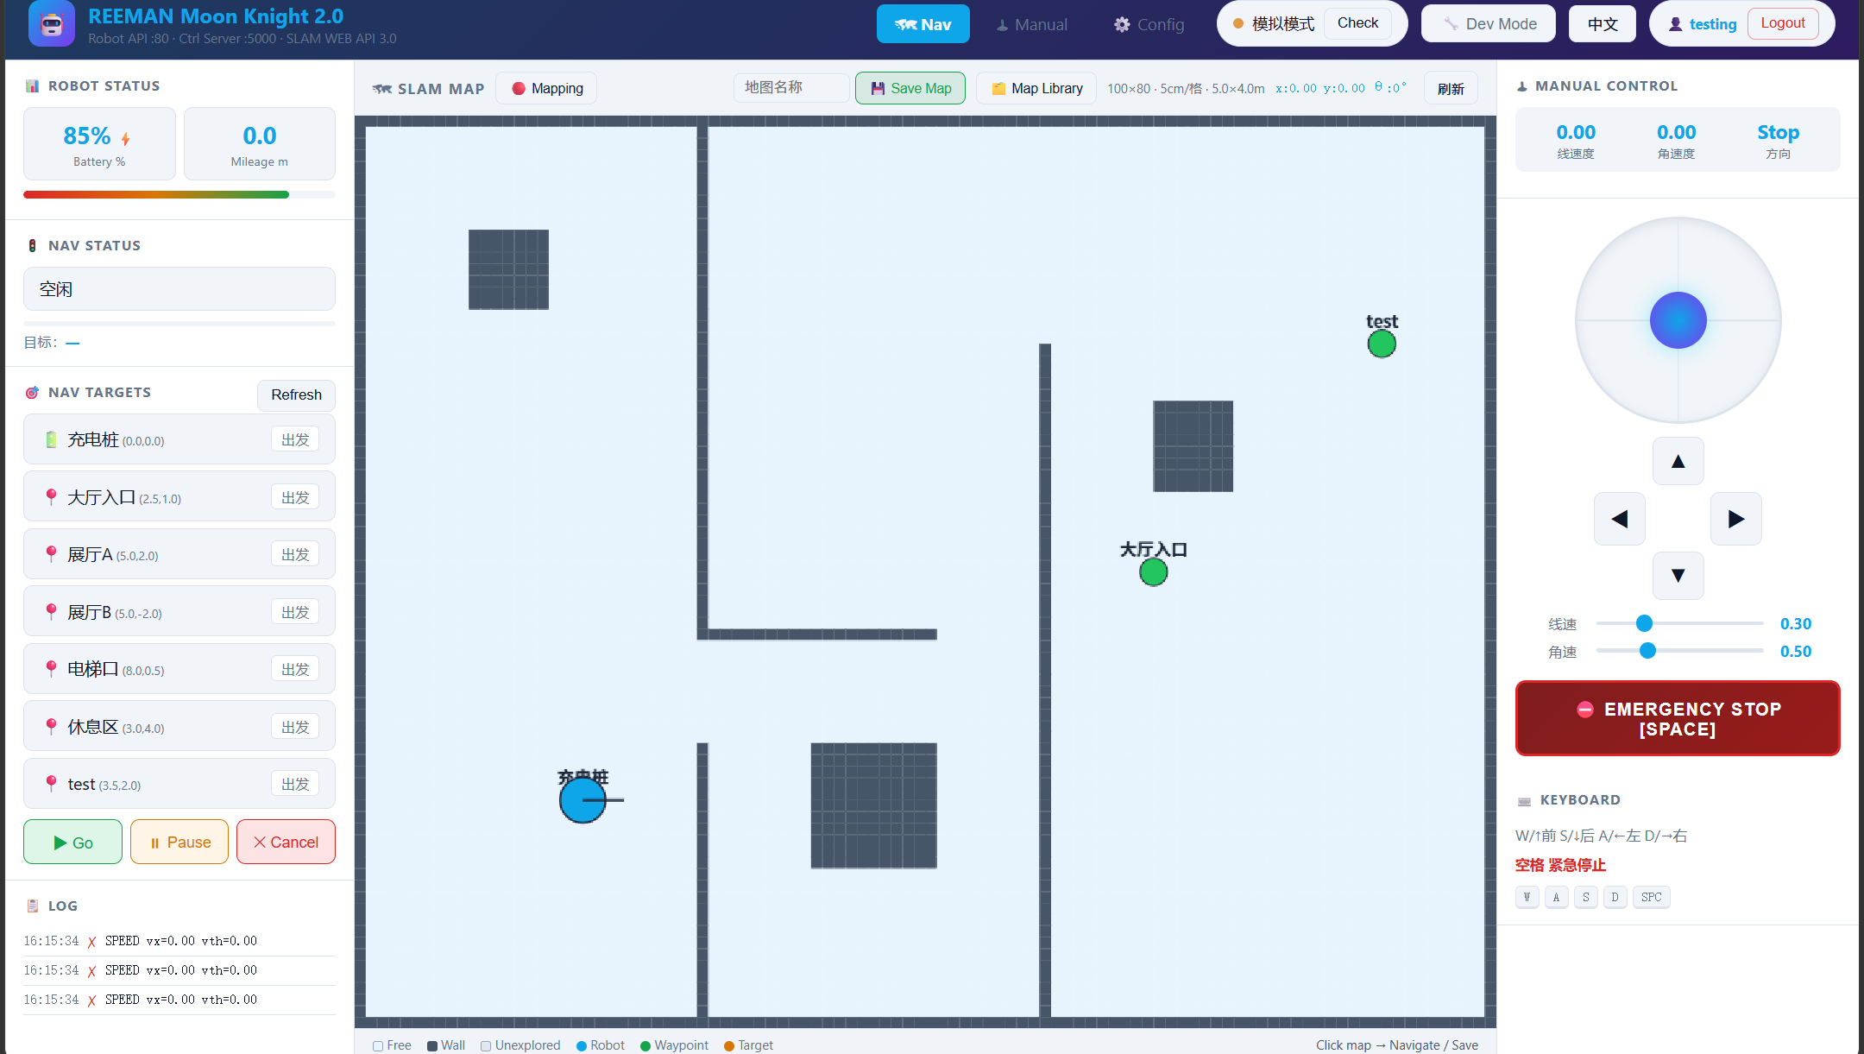
PART
01
机器人系统
Robot System

Slide 3
✅ 已完成 — 机器人基础功能
Robot System — Completed Milestones
🔧
✓ 完成
📍
✓ 完成
接线排查
自主导航
发现并纠正 PCB 接线错误
A→B 路径规划，自主到达
🚗
✓ 完成
📱
✓ 完成
基础运动
WiFi 远控
正常行驶，响应控制指令
同热点下正常通信
🗺️
✓ 完成
地图探测
扫描环境并建立 SLAM 地图
Proprietary & Confidential — ATT Group

Slide 4
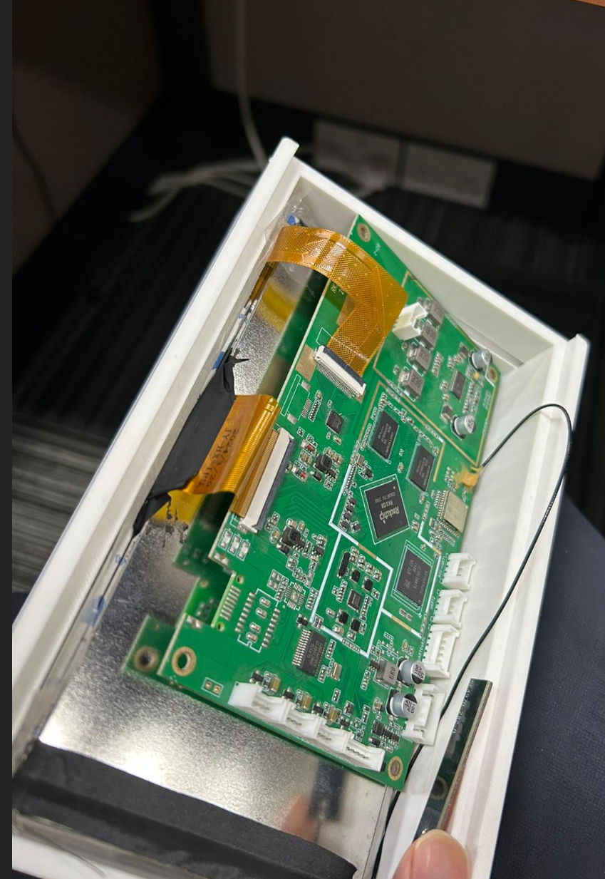
⚠️ 当前问题
显示屏短路 — 机器人暂时无法远程操控
起因
💥
封装时两块 PCB 金属背板背靠背接触，导致显示屏短路黑屏
影响
📡
无法进入设置界面配置 WiFi 热点，目前无法远程操控
教训
💡
金属背板之间必须加绝缘隔层，封装前检查各部件绝缘状态
Proprietary & Confidential — ATT Group

Slide 5
🔭 解决方案 & 软件预开发
硬件修复路径
软件已提前完成
利用 Claude Code 在硬件修复前完成全部 UI 开发
新显示屏已下单
1
进行中
预计 1–2 周到货
✅ 完整控制系统 UI
✅ 账号登录 / 注册系统
安装 & WiFi 配置
2
待完成
显示屏到货后重新配置热点
✅ 机器人状态实时显示
✅ 导航指令 & 地图可视化
系统实际联调
3
待完成
软件与机器人进行连接测试
💡 策略优势
软件已在硬件修复前完成开发
显示屏到货后可立即进行实际适配，节省整体项目时间
Proprietary & Confidential — ATT Group

Slide 6
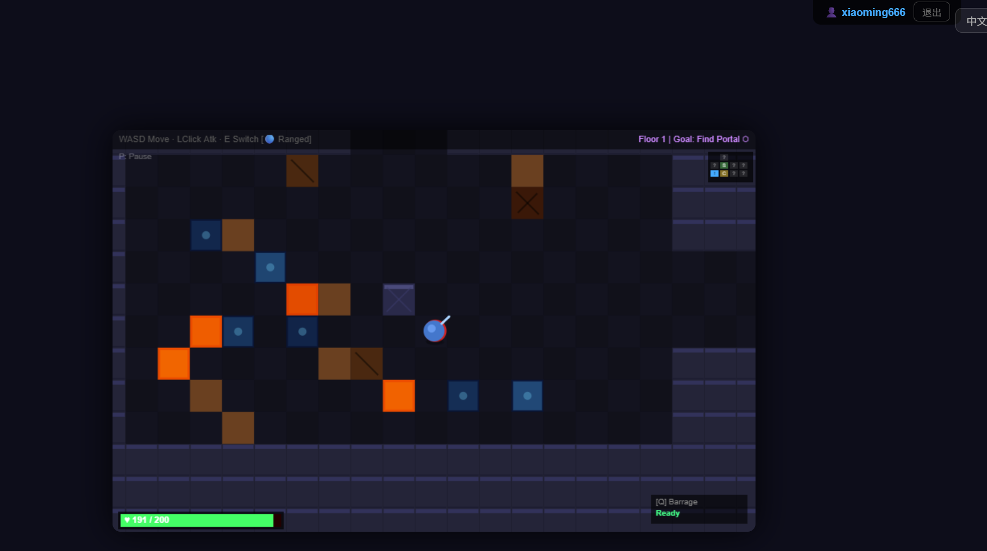
PART
02
AI 生成游戏
AI-Generated Game

Slide 7
🎮 Ball Dungeon
AI 辅助开发的完整浏览器游戏
🔗 demonster-retsnomed.github.io/Game_AI_generated
🎯
多关卡模式
平台跳跃 · Roguelite · 地牢探索 · 无尽挑战
👤
账号系统
注册登录 · 3槽存档 · 跨设备同步
🏆
排行榜
无尽模式最高层数 · Top 20 实时更新
⚔️
BOSS战
护盾 / 弹幕 / 召唤三阶段 · 打败才能过关
Proprietary & Confidential — ATT Group

Slide 8
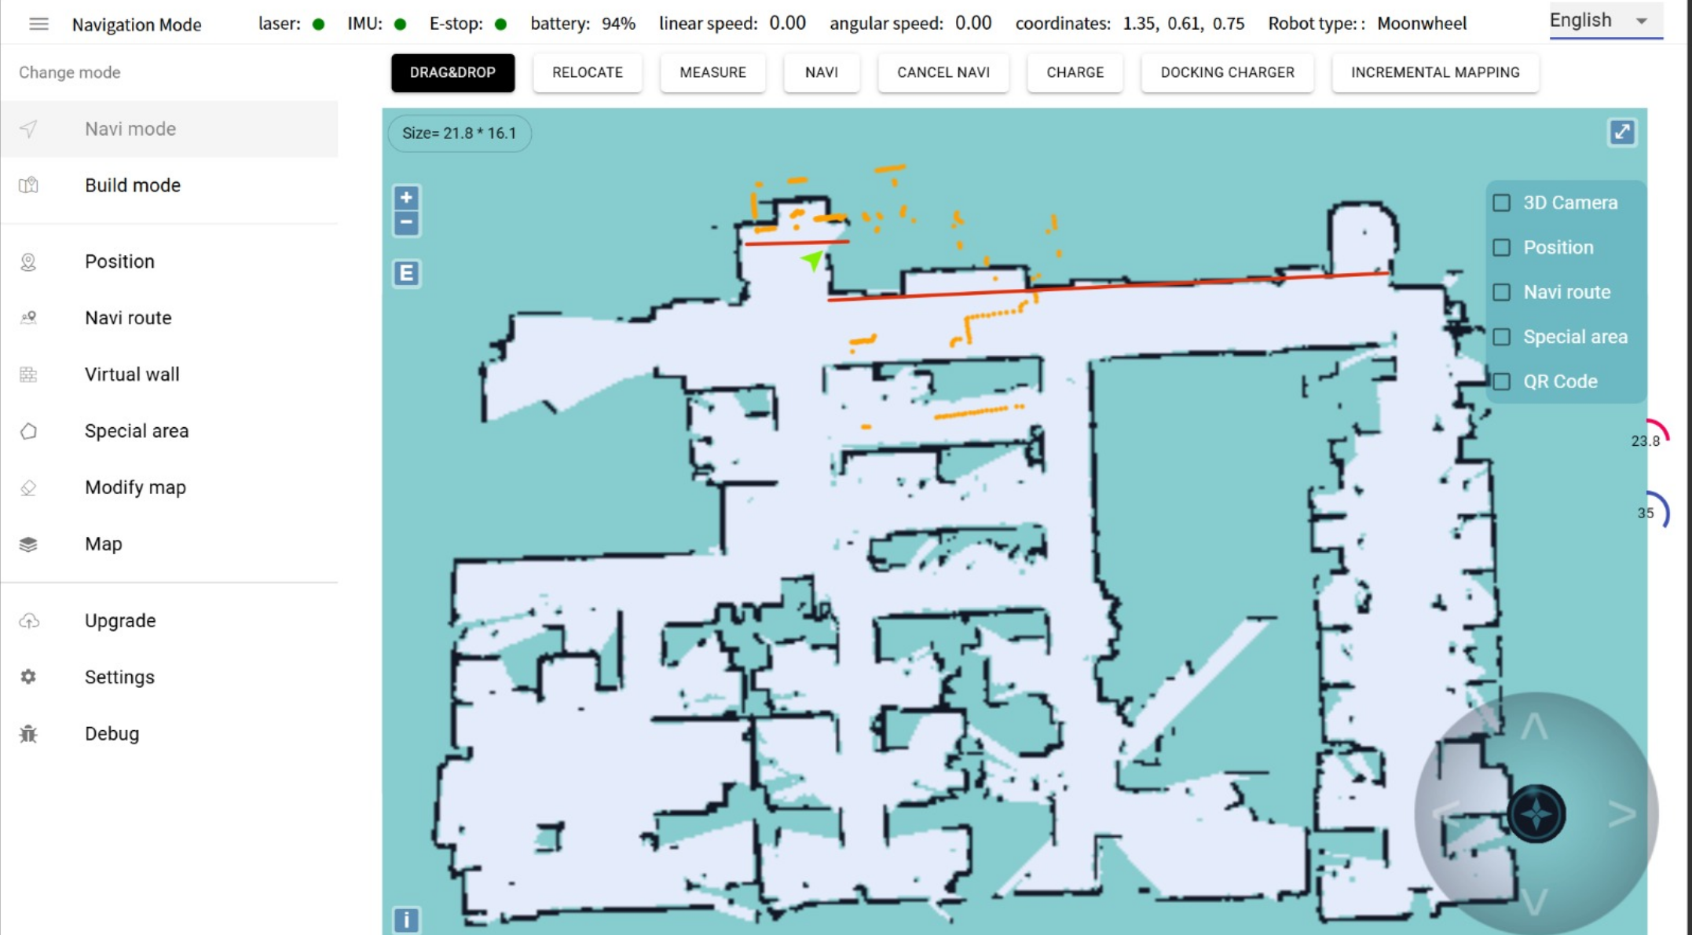
🛠️ 技术架构
Ball Dungeon — Tech Stack
🌐
⚡
🗄️
前端 Frontend
后端 Backend
数据库 Database
GitHub Pages
Cloudflare Workers
Cloudflare D1 (SQLite)
HTML5 Canvas · 纯 JavaScript
无框架 · ~2,800 行代码
JWT-less Token 认证
PBKDF2 加密 · RESTful API
账号 & Token 存储
排行榜 & 技能数据持久化
🎓 学习价值 — 直接服务机器人开发
掌握 Claude Code 完整工具链 · 前后端分离架构设计 · API 安全认证 · 数据库设计 & 自动部署 · 积累项目调试经验
Proprietary & Confidential — ATT Group

Slide 9
PART
03
> claude --help
> init project
> deploy ✓
Claude Code 应用
Claude Code Usage

Slide 10
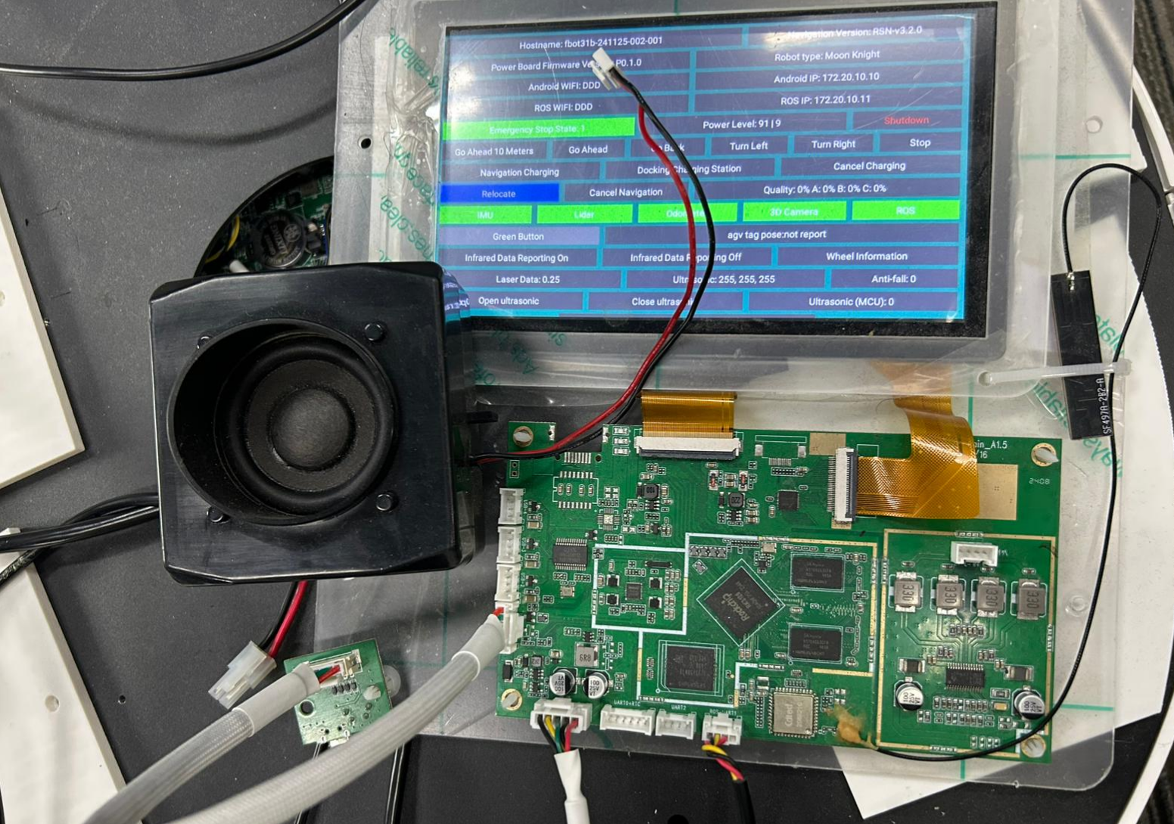
🤖 Claude Code 学习与应用
起源于 Gabriel 组织的会议介绍，系统性学习 Claude Code 在网站开发和工程项目中的应用
核心能力
AI 辅助代码生成与快速迭代
95%
项目架构设计
80%
前后端联调
75%
Token 成本控制策略
85%
机器人系统应用
60%
Proprietary & Confidential — ATT Group

Slide 11
💰 Token 节省策略
三层调用体系 — 最大化效率，最小化成本
0
零 Token
直接 Bash 命令
100%
磁盘 · git · 端口 · 进程 · 版本
1
本地 AI
Ollama + free-scanner MCP
80–95%
扫描项目 · 总结代码 · 解释报错
2
精准操作
Grep + Edit 定点修改
60–80%
已知位置直接操作，不读整个文件
3
Claude
Claude Code 完整推理
基准
新功能设计 · 复杂架构 · 跨文件逻辑
Proprietary & Confidential — ATT Group

Slide 12
谢谢
Thank You
以上为本阶段工作汇报，欢迎提问与反馈
ATT Group · 35 Ubi Crescent, ATT Building, Singapore 408585
Proprietary & Confidential — ATT Group

